Slide 1

ENT
"Mon Bureau Numérique"
- Rentrée 2019 -

Slide 2


La mission de Référent Numérique
Accompagner l’équipe éducative
Impulser et accompagner l’équipe éducative dans le développement des pratiques pédagogiques
Participer à l’élaboration de projets pédagogiques
Proposer à l’équipe éducative des sessions de prise en main, des formations internes ou orienter les enseignants vers des formations académiques
Conseiller le chef d’établissement
Aider au pilotage du numérique
Définir les critères de choix des ressources
L’enseignant référent
numérique
Une lettre de mission est proposée par la DANE aux chefs d’établissements
Notes:
Les missions proposées ici sont en lien direct avec l’ENT. Il y a d’autres aspects (cf lettre de mission)

Slide 3

Objectifs de la formation
Découvrir les principales fonctionnalités de l’ENT
Utiliser les outils du domaine pédagogique de l’ENT
Être capable d’accompagner les équipes à l’utilisation de l’ENT

Slide 4







Programme de la 1ère demi-journée
Un nouvel ENT : tour d’horizon
  Communiquer
    La messagerie
Editer – Stocker des documents
  Le porte-documents
  La bureautique en ligne
Faire produire les élèves
  Le cahier de textes
  Le travail à faire
  Accéder aux ressources numériques
    Le médiacentre
    Les autres ressources
    Se documenter – Être accompagné
Notes:
Une 2ème demi-journée aura lieu début Septembre 2019

Slide 5
L’ENT MonBureauNumérique :
TOUR D’HORIZON

Slide 6
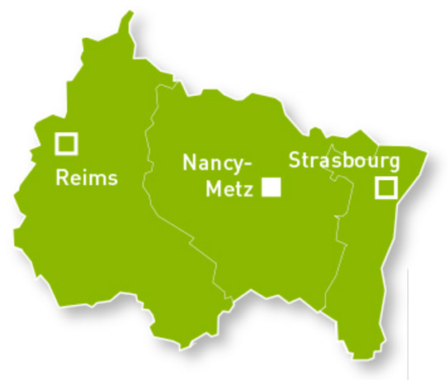


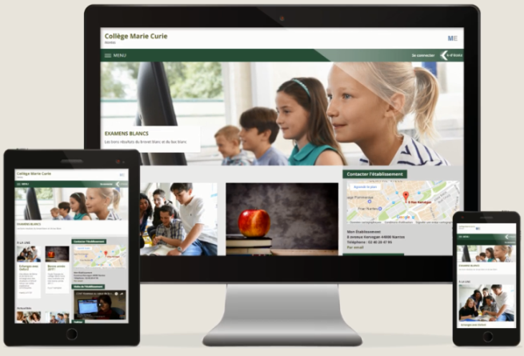

Un nouvel ENT : Le périmètre géographique
1 projet unique pour la région Grand Est
11 collectivités :
La région Grand Est et 10 départements
4 autorités académiques :
3 académies et la DRAAF*
847 établissements
Plus de 1 million de comptes
Contrat de 4 x 1 an
* Direction Régionale de l'Alimentation, de l'Agriculture et de la Forêt : la DRAAF gère les lycées agricoles
Notes:
Il s'agit d'un des plus gros projets actuels en France.
Pour l'académie de Reims, cela représentera au final plus de :
93 000 élèves pour les lycées et collèges publics
8 500 enseignants
+ Les lycées privés et les lycées agricoles

Slide 7
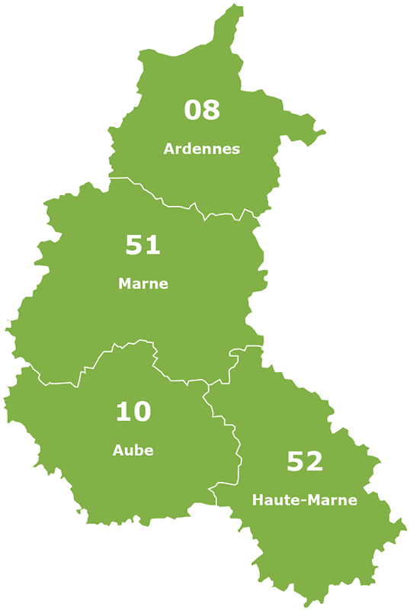
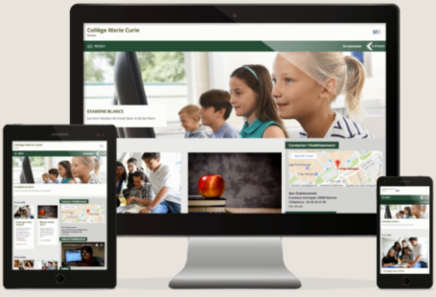
Un nouvel ENT : Le périmètre géographique
Académie de Reims, rentrée 2019-2020
1 ENT unique, 1 plateforme de cours en ligne unique : Moodle
Année 2018-2019
Rentrée 2019
Lycées :
56 établissements
Ardennes :
33 Collèges
+ 2 cités scolaires*
Marne :
45 Collèges
+ 2 cités scolaires*
Haute-Marne :
23 collèges
Aube :
24 Collèges
+ 1 cité scolaire*
Collèges des cités scolaires :
5 collèges*
Notes:
178 plateformes ENT d’établissement pour 187 établissements (cités scolaires + lycées non fusionnés)
Transfert des données depuis les anciens ENT :
- Données transférées par le Rectorat et la société Kosmos : Les cours Moodle
- Données à sauvegarder par l’établissement : Sauvegardes réglementaires et groupes de travail
- Données à sauvegarder par les utilisateurs : Fichiers personnels et messages

Slide 8
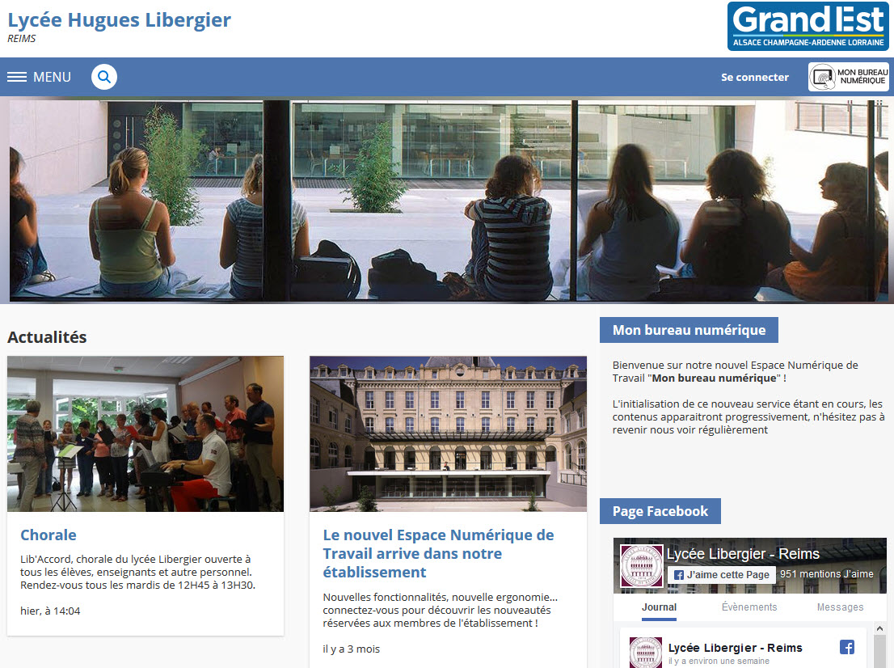

L’interface publique
Une URL spécifique à chaque établissement
https://clg-***.monbureaunumerique.fr
L’URL est :
  indiquée sur le courrier de distribution des comptes
  référencée sur les moteurs de recherche
L'ENT propose une page "non connectée",
  avec des informations publiques sur la vie de l'établissement.
Activité :
Accéder à la plateforme de formation (sans connexion)
Découvrir les blocs d’affichage et les articles proposés
Notes:
Page publique :
Le modèle est défini par l’Admin ENT
Cette page peut être alimentée par plusieurs personnes (droits sur des rubriques)
Nécessité de conserver un site Internet ? Si l’établissement souhaite clôturer l’ancien site, il faut faire un mail à la DANE

Slide 9
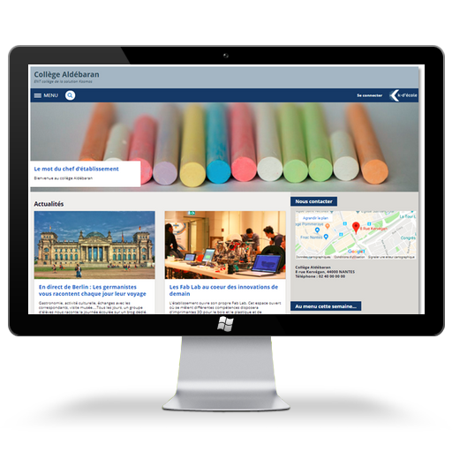

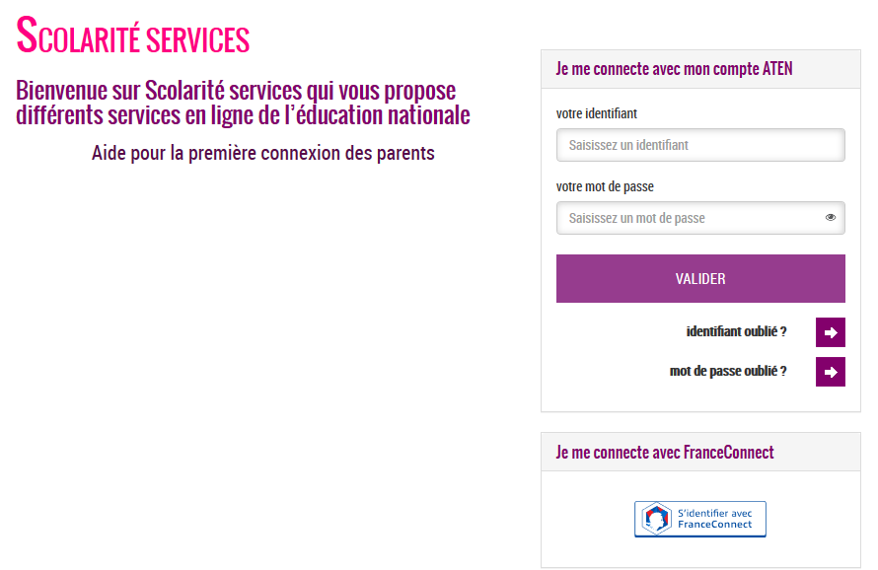
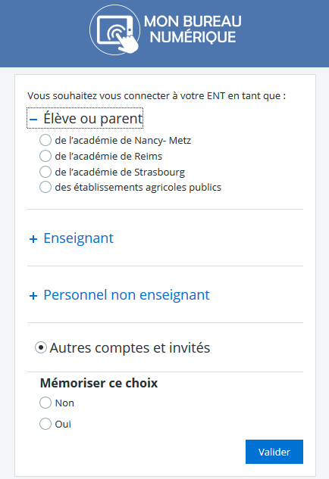


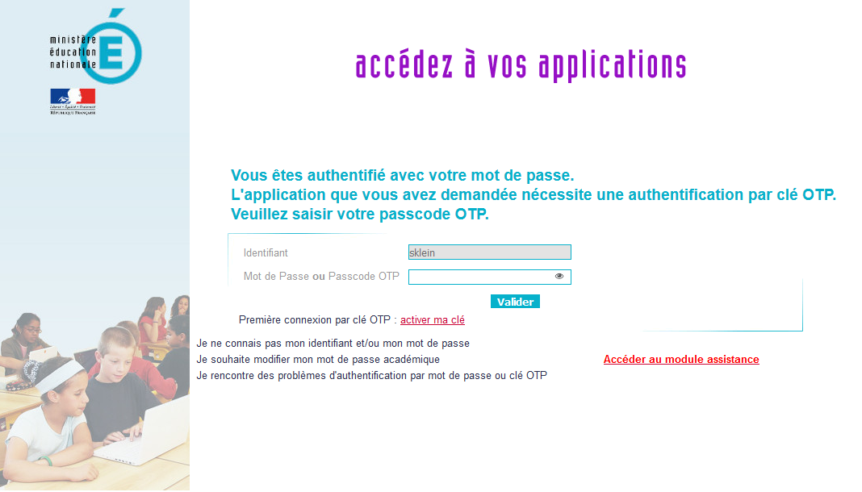

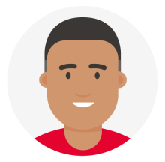
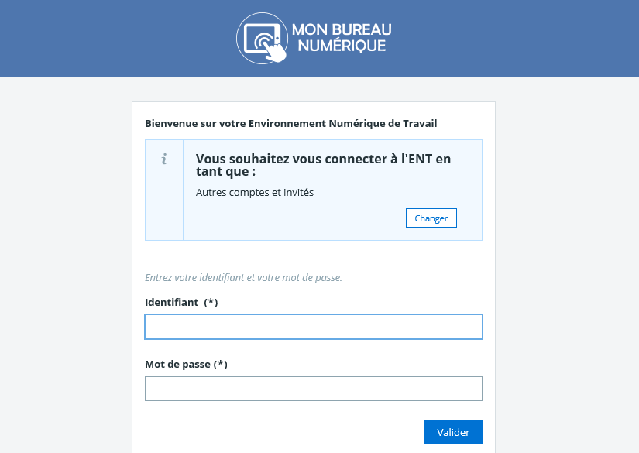

L'authentification
Un portail d'authentification unique pour tout le Grand Est
Responsables
Compte Téléservices
Élèves
Compte académique
Personnels
Authentification directe
"invités"
Notes:
On se connecte par la fédération d’identité :
- Objectif : 1 compte unique pour tous les services
Conséquences :
La gestion des comptes ne se fait pas dans l’ENT, sauf cas rares
La connexion/déconnexion est globale

Slide 10
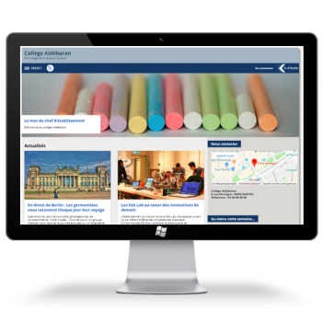











L'authentification
L'ENT permet d'accéder à tous les services
Espace Numérique de Travail
Responsables
Compte Téléservices
+
Élèves
Des connecteurs externes :
Compte académique
Notes et
Vie scolaire
Folios
LSU/LSL
Manuels numériques et Ressources pédagogiques
+
Les services académiques :
Personnels
Activité :
Se connecter
Notes:
Les Personnels pourront utiliser l’ENT dès qu’il sera disponible.
Pour les élèves et Parents, il faudra éditer et distribuer les comptes Téléservices à la rentrée.

Slide 11
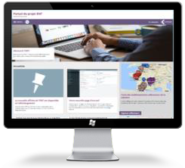
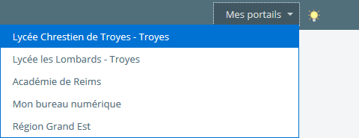
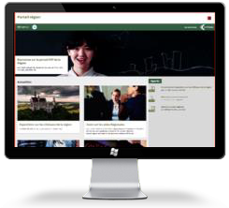
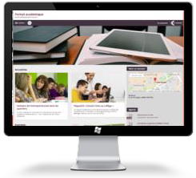
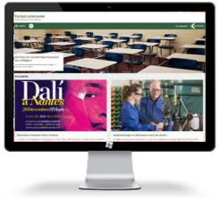
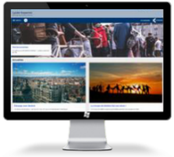
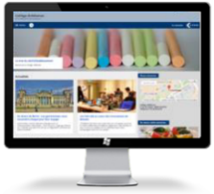
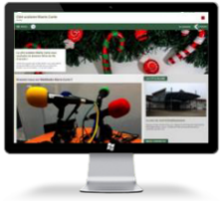
Les portails
Après authentification, plusieurs portails sont proposés
Chaque portail a une URL spécifique (au nom de l'établissement)
Il est possible de changer de portail :
  Enseignant multi-établissement
  Parent de plusieurs enfants
Portail Projet :
Mon bureau numérique
Portail de la collectivité
Portail de l’académie
Portail de la DRAAF
Lycées et collèges publics
Lycées privés
Lycées agricoles
Notes:
Chaque utilisateur peut accéder à 4 portails
Il est possible de se connecter à n’importe quelle adresse « ..monbureaunumerique.fr » puis de changer de portail pour accéder à son établissement.

Slide 12

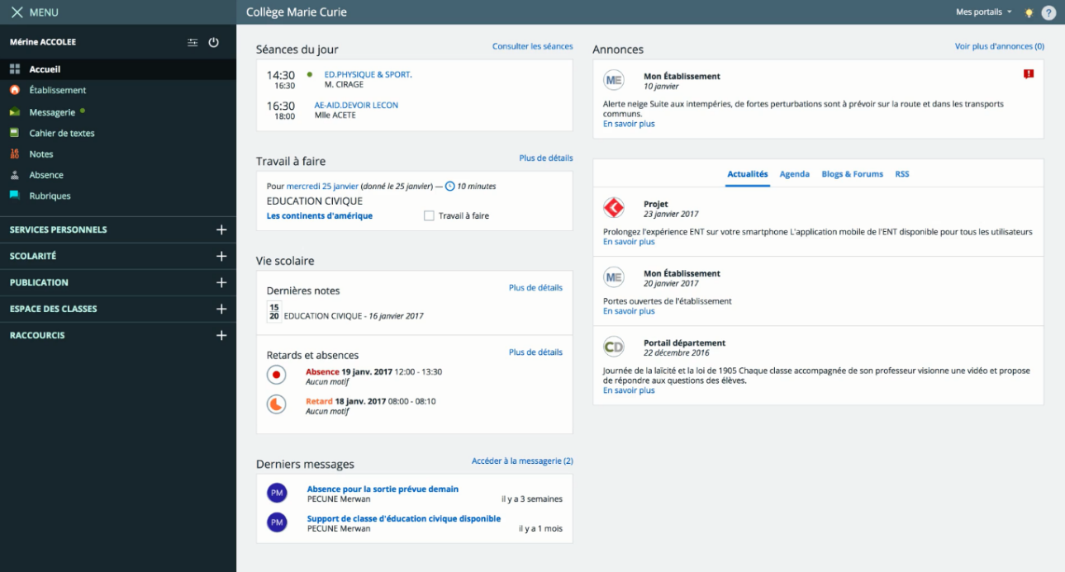
La page d’accueil authentifié (élève)
Un tableau de bord avec des informations personnalisées
Pour changer de portail
L'emploi du temps
2
Les annonces
1
Les devoirs
3
Les notes
4
Les absences et retards
5
Les messages
6
Notes:
Les blocs affichés pour les élèves (et les responsables) dépendent de la solution de vie scolaire. Dans le cas de Pronote, des blocs affichent les dernières notes et les absences.

Slide 13








Les services de l’ENT
L’ENT, portail d’accès des usages numériques
SITES INTERNET
Pages Publiques/privées
VIE SCOLAIRE
Evaluations
Absences
Punitions et sanctions
Carnet de liaison
Stages
EMPLOI DU TEMPS
APPLI MOBILE
SERVICES PERSONNELS
Agenda
Stockage de fichiers
Bureautique en ligne
PEDAGOGIE
Cahier de textes
Travail à faire
Classeur pédagogique
Moodle
Ressources en ligne
COMMUNICATION
Messagerie
Communication ciblée
Formulaires
COLLABORATIF
Rubriques
Documents partagés
Notes:
L’ENT propose de très nombreuses fonctionnalités.

Slide 14
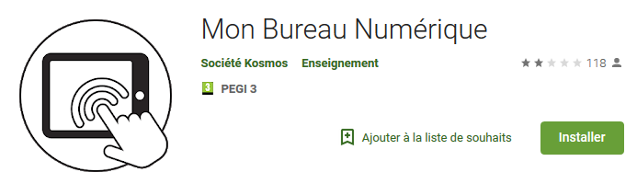

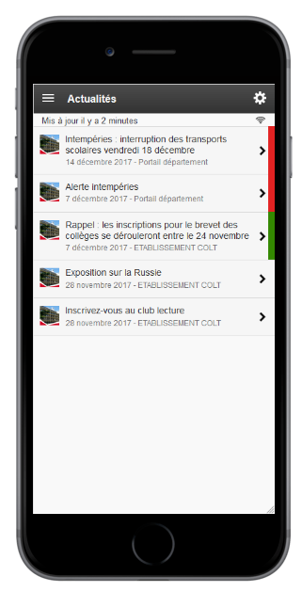

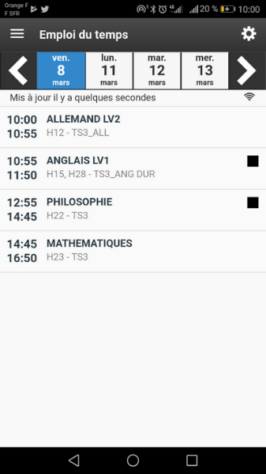


L’application mobile
Une appli Android et Apple, principalement à destination des élèves et responsables
ENSEIGNANT
Permet de faire l’appel (si le module vie scolaire est activé)
Permet de consulter son emploi du temps
ÉLÈVE
Permet de consulter son emploi du temps
Permet de consulter et valider son travail à faire
PARENT
Permet de consulter les actualités
Permet de consulter la messagerie de l’ENT
Permet de consulter les notes et absences
Notes:
L’application mobile « Mon Bureau Numérique » est disponible sur Android et Apple. Son installation nécessite des identifiants qui sont indiqués dans les préférences de l’utilisateur.

Slide 15

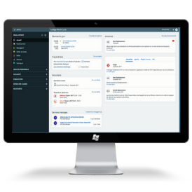
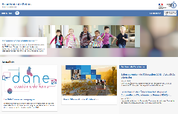


Les principaux services pédagogiques
Le cahier de textes et
les fonctionnalités ENT
Moodle : plateforme de cours en ligne
La suite bureautique Microsoft Office onLine pour les enseignants et les élèves
Le Médiacentre : ressources et manuels numériques

Slide 16
COMMUNIQUER :
La messagerie
Notes:
Le choix d’un outil de messagerie est un choix d’établissement => Décision du chef
Notre préconisation :
Messagerie @ac-reims.fr : messagerie institutionnelle (carrière, formations, inspecteur…)
Messagerie @monbureaunumerique.fr : messagerie de l’établissement

Slide 17
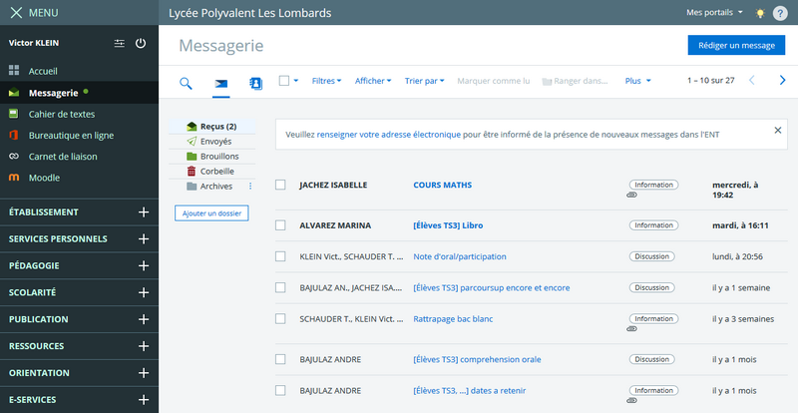
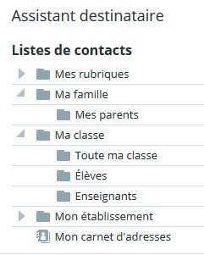
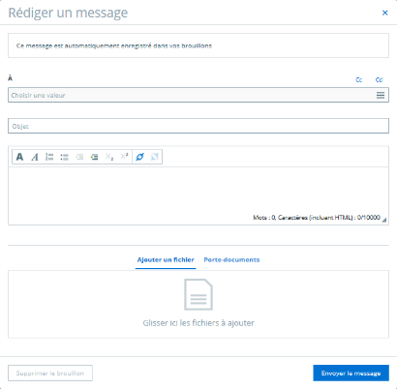
La messagerie
La messagerie rassemble toute la communauté de l'établissement
Elle peut être interne et externe
Notifications sur messagerie externe
Activité :
Envoyer un message à l’ensemble des élèves de la classe
POUR ALLER PLUS LOIN : Ecrire à votre boite @ac-reims.fr ; faire une recherche globale
Notes:
Réglages et droits par défaut à bien définir. Actuellement, elle est interne et externe pour les personnels / Interne pour les parents et élèves
Paramétrage client de messagerie IMAP
Des évolutions sont à venir durant l’année 2019-2020

Slide 18
EDITER – STOCKER DES DOCUMENTS :
La bureautique en ligne
Le porte-documents
Notes:
Problématique centrale de l’ENT : Comment permettre aux élèves de mieux travailler ? Quel lien entre le travail en établissement et à la maison ?

Slide 19

La suite Microsoft Office OnLine
Les logiciels disponibles :
Word
Excel
Powerpoint
Les profils qui en bénéficient par défaut :
Personnels
Elèves
Il est possible de donner les droits d’accès aux autres profils
Notes:
Pas d’installation ; accessible de partout
Attention : les documents ne sont pas encore collaboratifs

Slide 20
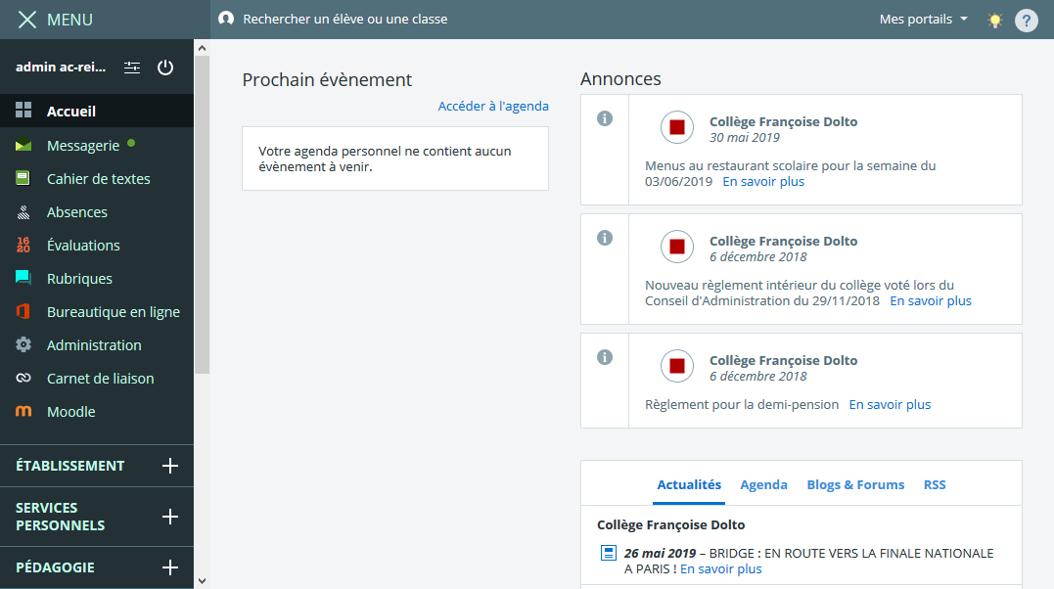
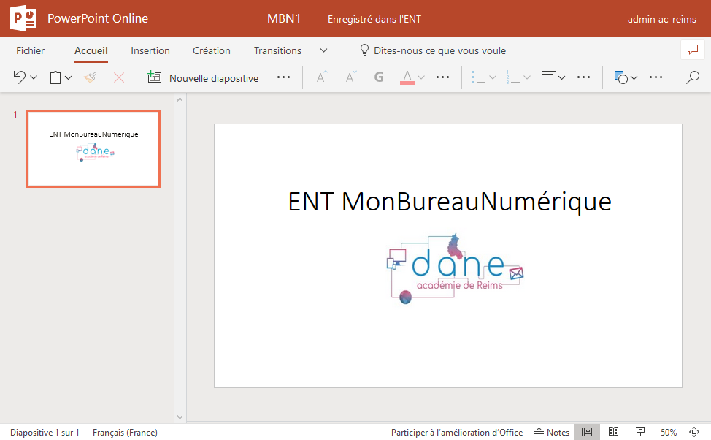
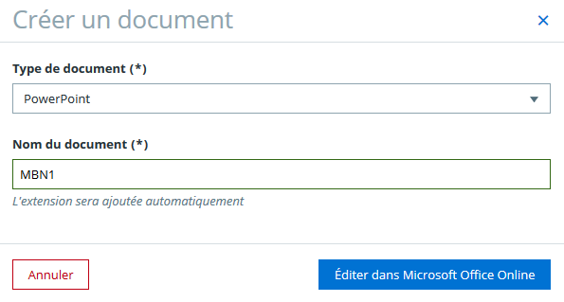
La suite Microsoft Office OnLine
+ : Pas d'installation de logiciel ; presque toutes les fonctionnalités
- : Pas encore collaboratif
Activité :
Créez un document PowerPoint et enregistrez-le dans votre Porte-Document
Déposez un fichier dans votre porte-document et éditez-le avec Office OnLine
Notes:
Pas d’installation ; accessible de partout
Attention : les documents ne sont pas encore collaboratifs

Slide 21
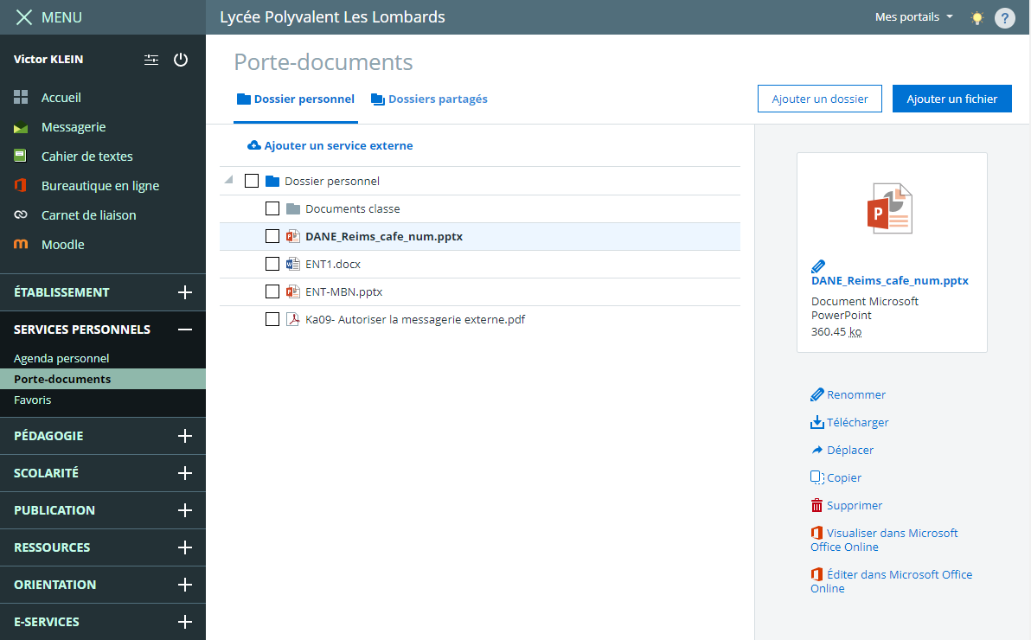
Le porte-document
Chaque utilisateur (sauf les responsables) peut stocker des fichiers qui lui sont propres ou qu’il partage avec d’autres utilisateurs.
Capacité de stockage illimitée, mais avec des quotas :
  2 Go pour les enseignants
  1 Go pour les élèves
  1 Go pour les personnels non-enseignants
Cette capacité de stockage peut être augmentée par l'Administrateur ENT.
Activité :
Déposez un fichier dans votre Porte-Document
Créez un dossier et déplacez votre fichier dans le dossier
Notes:
Seuls les responsables légaux n'ont pas accès à cette fonctionnalité.

Slide 22
FAIRE PRODUIRE LES ELEVES :
Le cahier de textes
Le travail à faire

Slide 23
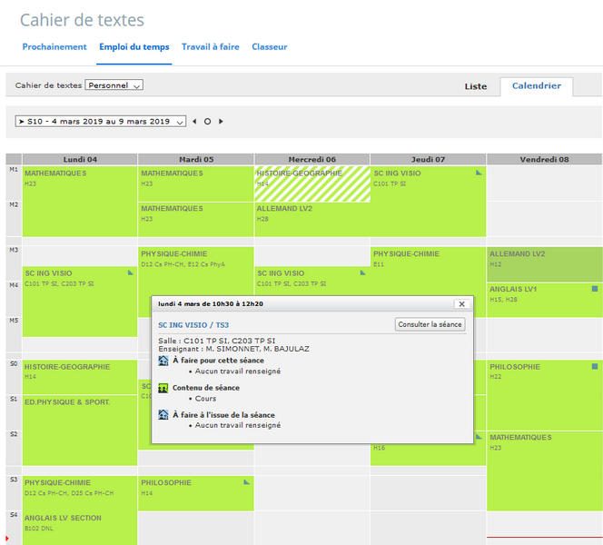
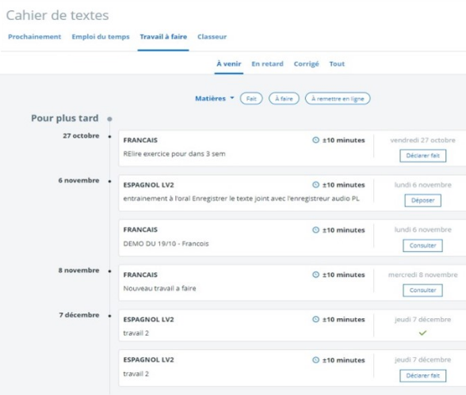
Le cahier de textes
Vue "Emploi du temps calendaire"
Vue "Travail à faire"
Activité :
Complétez une séance, et donnez un travail à faire à l’issue de la séance
Copiez la séance pour une autre classe
Notes:
L’emploi du temps est synchronisé sur EDT (toutes les 30 minutes).

Slide 24
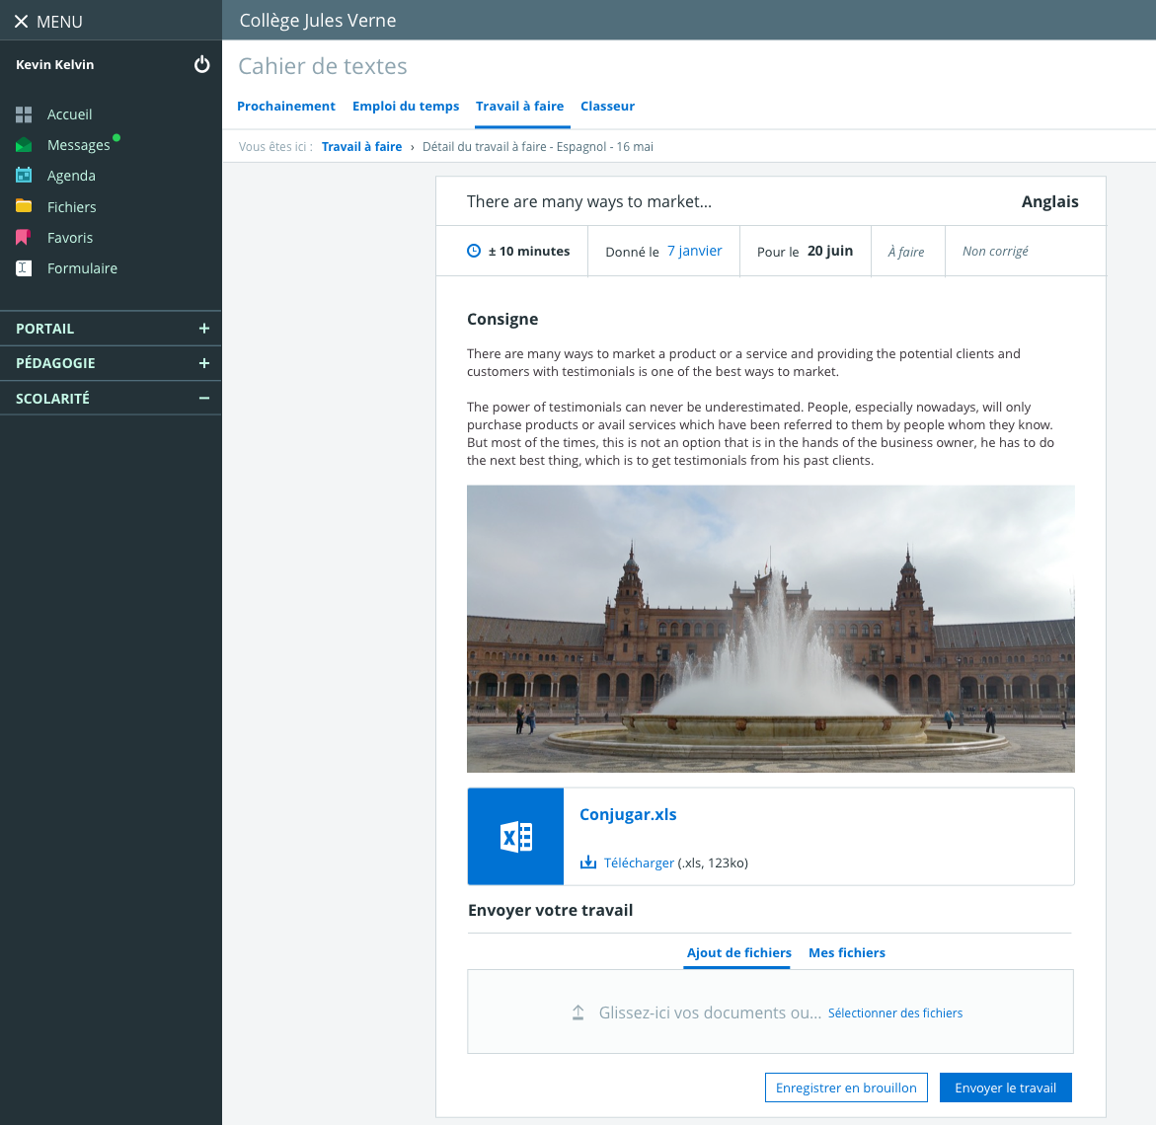
Le travail à faire
L’ENT dispose d’un module permettant de distribuer et de ramasser les travaux des élèves, que ce soit pour une date précise ou pour une séance.

Slide 25
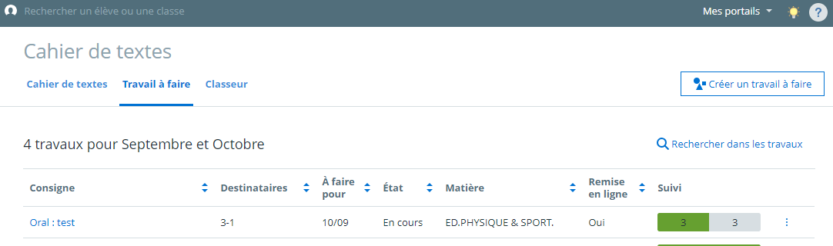
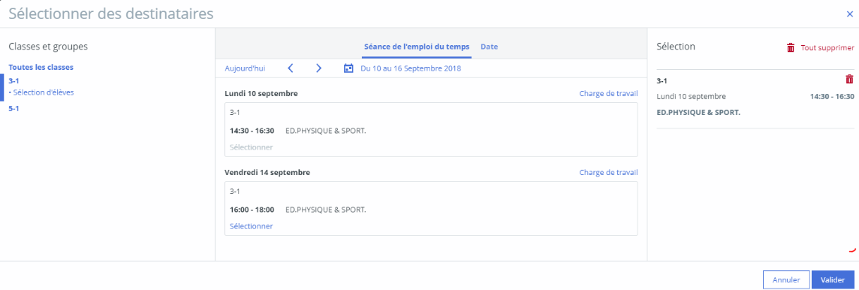
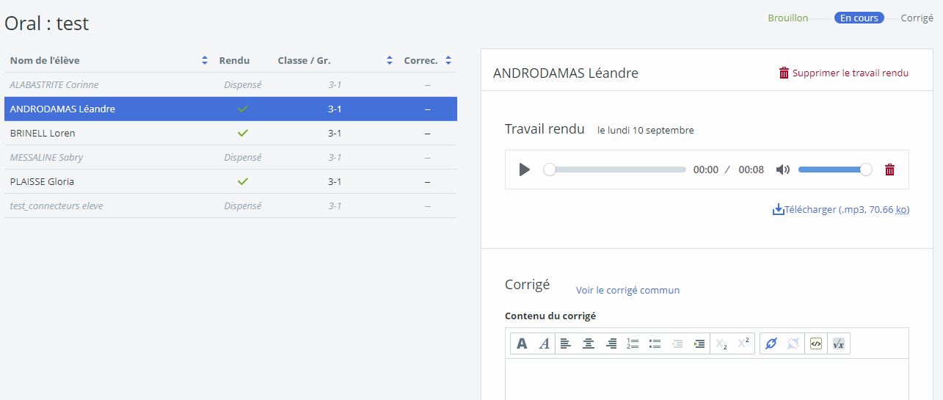
Le travail à faire
1. L’enseignant accède au tableau de bord et crée un travail à faire
2. Il identifie les destinataires et détermine la date de remise
3. Il collecte les travaux et peut diffuser une correction
Activité :
Créer un travail à faire : remise d’un devoir à la maison avec la bureautique en ligne

Slide 26

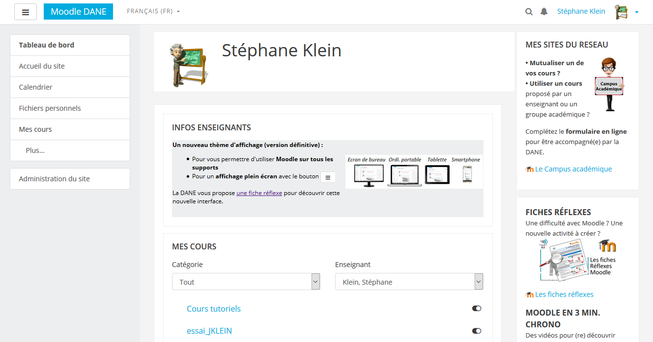
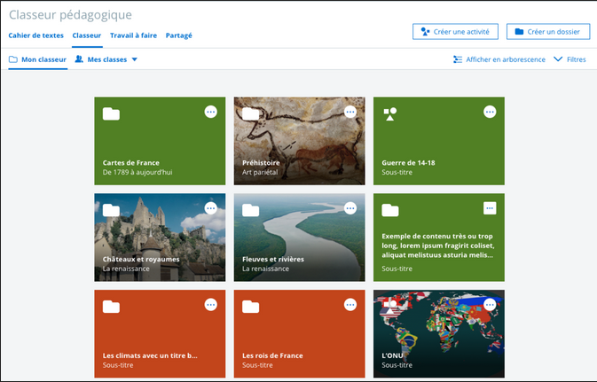
Les autres fonctionnalités pédagogiques
Fonctionnalités présentées lors des formations de rentrée
Le classeur pédagogique :
Pour créer une progression et lier une activité à une date.
Les rubriques de classe :
Pour le travail collaboratif : Dossiers partagés, Blog, Pad, Forum…
Moodle : La plateforme de cours en ligne libre
Les anciens cours restaurés
De nouvelles activités : vidéos interactive, escape game, rédaction guidée…
+ : Libre/gratuit/pérenne (transfert des cours)
+ : Individualisation des apprentissages
+ : Mutualisation académique
- : Nécessite une formation initiale
+ : Facilité d'utilisation
- : Pérennité lors d'un changement d'ENT ?

Slide 27
ACCEDER AUX
RESSOURCES NUMERIQUES :
Le médiacentre
Les autres ressources

Slide 28
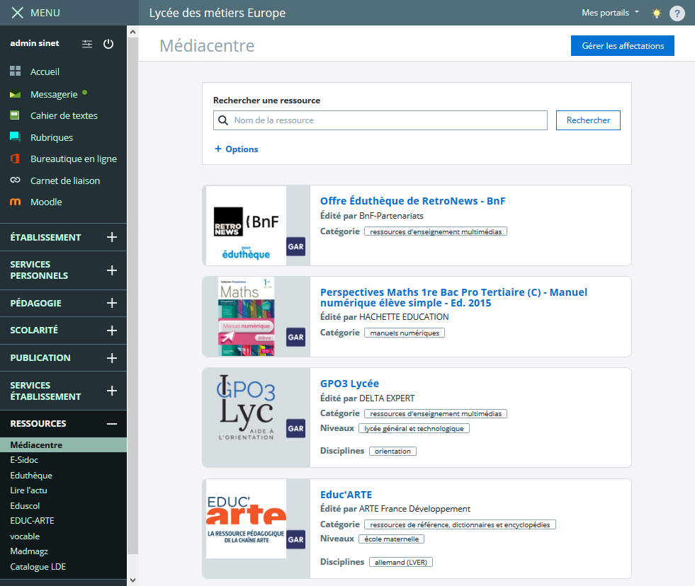

Le Médiacentre
L’accès aux ressources et aux manuels numériques (GAR)
Dans l'établissement , un responsable d'affectation attribue :
Les ressources gratuites : BRNE, Labomep, Jalons…
Les ressources par abonnement
Notes:
C’est le chef d’établissement qui est responsable d’affectation, mais il peut déléguer à une ou plusieurs autres personnes( par ex. le prof. Doc. pour les ressources numériques, et quelqu’un d’autre pour les manuels)

Slide 29
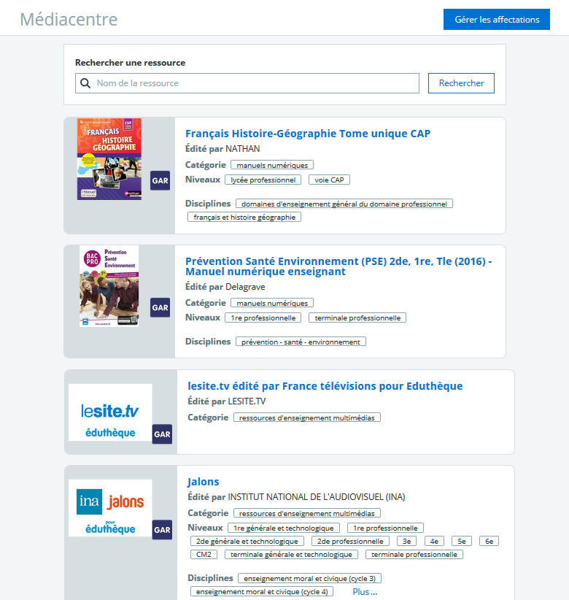
Le Médiacentre
Les ressources par abonnement sont affectées aux classes concernées
Les ressources gratuites peuvent être affectées à tous les élèves

Slide 30
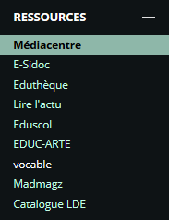

Les autres ressources
L’ENT permet de rassembler tous le liens vers des sites ou applications externes
La DANE paramètre certains liens, notamment :
Documentation : E-Sidoc
Ressources numériques : Eduthèque, Lire l’actu
Parcours et orientation : Folios
L’administrateur ENT peut ajouter dans l’ENT :
Un lien fixe vers un site externe
Un connecteur vers une application en ligne (Plus de ré-authentification)
Notes:
Tous les connecteurs sont listés dans la Kommunauté Kosmos (menu Administration > Services > Les connecteurs Mon Bureau Numérique). La DANE aide les établissements à les mettre en place.

Slide 31
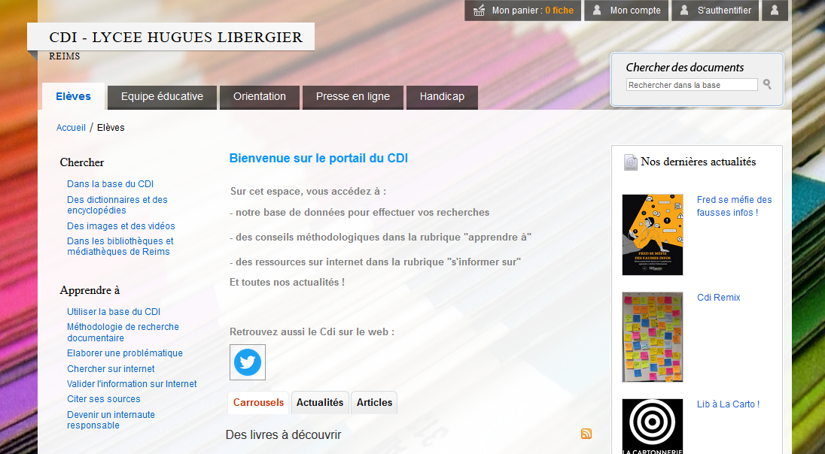
E-Sidoc
Le portail du CDI
Par défaut, la DANE propose un lien statique vers E-Sidoc (ou BCDI)
Il est possible de mettre en place un connecteur pour un accès à des informations personnalisées

Slide 32
SE DOCUMENTER
ÊTRE ACCOMPAGNÉ :
La documentation L’assistance

Slide 33
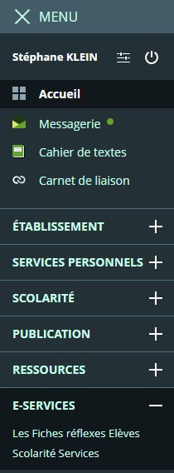
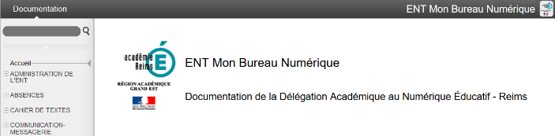
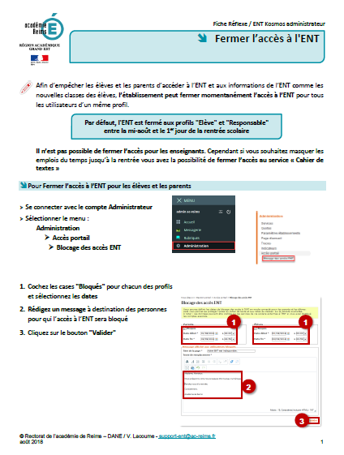
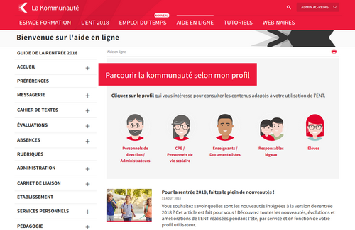
Accompagnement : la documentation
    Chaque utilisateur a accès à la Kommunauté
    Chaque utilisateur a un lien vers des fiches réflexes produites par la DANE dans le menu "E-SERVICES"
Notes:
Privilégier les fiches réflexes DANE car elle correspondent exactement à votre ENT, puis faire une recherche sur la Kommunauté Kosmos.

Slide 34
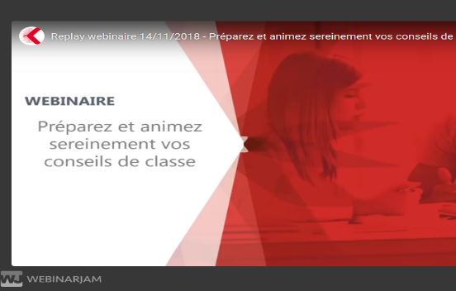




Accompagnement : les webinaires
Proposés par
Proposés par la
Présentation
d’un usage pédagogique :
Tous les jeudis
de 13h à 13h30
Notes:
Les classes virtuelles sont enregistrées : il est possible de télécharger les vidéos a posteriori. Il suffit de s’inscrire.
Pour le classes virtuelles DANE : un programme et des affiches à imprimer seront proposés à la rentrée.

Slide 35


Accompagnement : le site DANE
https://dane.ac-reims.fr
Des outils de pilotage
Des diaporamas pour :
Présenter l’ENT aux parents
Informer les enseignants
Notes:
2 entrées à privilégier pour l’ENT :
ENSEIGNER pour les infos et supports de présentation
PILOTER (en établissement) pour la mission de Référent Numérique

Slide 36


L’assistance : La plateforme RUBIS
Plateforme d’assistance accessible par ARENA (support et assistance)
Une entrée "DANE" pour toute demande concernant l’ENT
Une catégorie spécifique "Espace Numérique de Travail"
Notes:
Accès à Rubis par ARENA (rubrique « support et assistance »)
Peuvent déposer un ticket : la direction, les 3 missions du numériques (Réf. Num. Admin ENT et Personne ressource au numérique), le CPE pour les questions de Vie scolaire
La DANE sera en charge du support de niveau 1.

Slide 37
Formation
A la rentrée, une 2ème demi-journée de formation
    Programme :
    Les évaluations : notes et compétences
    Le classeur pédagogique : créer des activités, liées au cahier de textes
    Les rubriques de classe : le travail collaboratif
Notes:
Cette Formation sera proposée rapidement après le début de l’année scolaire 2019-2020, au mois de Septembre

Slide 38

Rectorat de l’académie de Reims
Merci pour votre attention

